Slide 1
https://www.youtube.com/watch?v=kawg06UXEvg

Slide 2
PREGHIERA
INCONTRO GAS 01/12/2023
Notes:
Autofinanziamento con torte

Slide 3
Dal Vangelo secondo Matteo
In quel tempo, Gesù percorreva tutte le città e i villaggi, insegnando nelle loro sinagoghe, annunciando il vangelo del Regno e guarendo ogni malattia e ogni infermità. Vedendo le folle, ne sentì compassione, perché erano stanche e sfinite come pecore che non hanno pastore. Allora disse ai suoi discepoli: «La messe è abbondante, ma sono pochi gli operai! Pregate dunque il signore della messe, perché mandi operai nella sua messe!». Chiamati a sé i suoi dodici discepoli, diede loro potere sugli spiriti impuri per scacciarli e guarire ogni malattia e ogni infermità. E li inviò ordinando loro: «Rivolgetevi alle pecore perdute della casa d’Israele. Strada facendo, predicate, dicendo che il regno dei cieli è vicino. Guarite gli infermi, risuscitate i morti, purificate i lebbrosi, scacciate i demoni. Gratuitamente avete ricevuto, gratuitamente date».

Slide 4
Signore anche io mi sento talvolta come la gente che incontravi,
sono sempre meno le persone in cui poter mettere tutta la nostra fiducia,
che aprono e percorrono strade di verità e di giustizia,
manda dunque operai in questo nostro mondo,
che cooperino con te e con gli uomini di buona volontà.
Fa’ però che io non pensi che debbano solo essere gli altri a lavorare,
ma che posso farlo anche io e prendermi cura di ciò che ti sta a cuore,
del regno dei cieli, dei poveri e dei soli,
perché anche io ho ricevuto con gratuità
e debbo ridare con altrettanta gratuità.
I bisogni sono immensi, Gesù vuole anche il mio aiuto….
devo crederci un po’ di più!

Slide 5
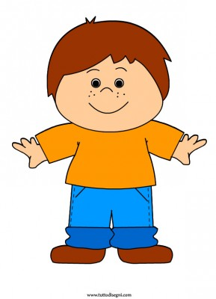
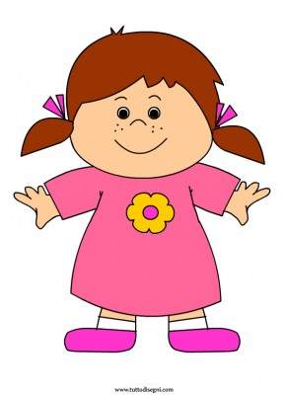
VOGLIO MIGLIORARMI PER TE
SERVIRE E’ REGNARE
https://www.youtube.com/watch?v=U_xd0EgZKUg

